Slide 1
中南民族大学通用模板
General PowerPoint Template For South-Central Minzu University
汇报人：鱼酱

Slide 2
1
学习回顾
2
心得体会
3
经验教训
4
学期计划

Slide 3
学习回顾
01

Slide 4
心得体会
02

Slide 5
经验教训
03

Slide 6
学期计划
04

Slide 7
1
选题背景
2
研究方法
3
结论说明
4
参考文献

Slide 8
1
选题背景
2
研究方法
3
结论说明
4
参考文献

Slide 9
1
选题背景
2
研究方法
3
结论说明
4
参考文献

Slide 10
1
选题背景
2
研究方法
3
结论说明
4
参考文献

Slide 11
1
选题背景
2
研究方法
3
结论说明
4
参考文献

Slide 12
逻辑内容页-2:2结构
点击修改标题
标题数字等都可以通过点击和重新输入进行更改，顶部“开始”面板中可以对字体、字号、颜色、行距等进行修改。
点击修改标题
标题数字等都可以通过点击和重新输入进行更改，顶部“开始”面板中可以对字体、字号、颜色、行距等进行修改。
点击修改标题
点击修改标题
标题数字等都可以通过点击和重新输入进行更改，顶部“开始”面板中可以对字体、字号、颜色、行距等进行修改。
点击修改标题
点击修改标题
标题数字等都可以通过点击和重新输入进行更改，顶部“开始”面板中可以对字体、字号、颜色、行距等进行修改。
点击修改标题
标题数字等都可以通过点击和重新输入进行更改，顶部“开始”面板中可以对字体、字号、颜色、行距等进行修改。

Slide 13
逻辑内容页-三等份结构
添加
标题
顶部“开始”面板中可以对字体、字号、颜色、行距等进行修改。
建议正文12-14号字，标题24-32号字。
添加
标题
添加
标题
顶部“开始”面板中可以对字体、字号、颜色、行距等进行修改。
建议正文12-14号字，标题24-32号字。
添加
标题
顶部“开始”面板中可以对字体、字号、颜色、行距等进行修改。
建议正文12-14号字，标题24-32号字。

Slide 14
逻辑内容页-四等份结构
点击修改标题
点击修改标题
标题数字等都可以通过点击和重新输入进行更改，顶部“开始”面板中可以对字体、字号、颜色、行距等进行修改。
添加标题
添加标题
标题数字等都可以通过点击和重新输入进行更改，顶部“开始”面板中可以对字体、字号、颜色、行距等进行修改。
添加标题
添加标题
点击修改标题
点击修改标题
标题数字等都可以通过点击和重新输入进行更改，顶部“开始”面板中可以对字体、字号、颜色、行距等进行修改。
标题数字等都可以通过点击和重新输入进行更改，顶部“开始”面板中可以对字体、字号、颜色、行距等进行修改。

Slide 15
逻辑内容页-并列
修改标题
标题数字等都可以通过点击和重新输入进行更改，顶部“开始”面板中可以对字体、字号、颜色、行距等进行修改。
01
02
标题数字等都可以通过点击和重新输入进行更改，顶部“开始”面板中可以对字体、字号、颜色、行距等进行修改。
03
标题数字等都可以通过点击和重新输入进行更改，顶部“开始”面板中可以对字体、字号、颜色、行距等进行修改。
标题数字等都可以通过点击和重新输入进行更改，顶部“开始”面板中可以对字体、字号、颜色、行距等进行修改。
04
标题数字等都可以通过点击和重新输入进行更改，顶部“开始”面板中可以对字体、字号、颜色、行距等进行修改。建议正文12-14号字，标题24-32号字。

Slide 16
逻辑内容页-并列
点击此处添加标题
点击此处添加标题
点击此处添加标题
标题数字等都可以通过点击和重新输入进行更改，顶部“开始”面板中可以对字体、字号、颜色、行距等进行修改。
标题数字等都可以通过点击和重新输入进行更改，顶部“开始”面板中可以对字体、字号、颜色、行距等进行修改。
标题数字等都可以通过点击和重新输入进行更改，顶部“开始”面板中可以对字体、字号、颜色、行距等进行修改。
标题数字等都可以通过点击和重新输入进行更改，顶部“开始”面板中可以对字体、字号、颜色、行距等进行修改。
标题数字等都可以通过点击和重新输入进行更改，顶部“开始”面板中可以对字体、字号、颜色、行距等进行修改。
标题数字等都可以通过点击和重新输入进行更改，顶部“开始”面板中可以对字体、字号、颜色、行距等进行修改。

Slide 17
逻辑内容页-时间轴竖版
添加标题
添加标题
点击此处添加标题
点击此处添加标题
标题数字等都可以通过点击和重新输入进行更改，顶部“开始”面板中可以对字体、字号、颜色、行距等进行修改。
2019年
添加标题
标题数字等都可以通过点击和重新输入进行更改，顶部“开始”面板中可以对字体、字号、颜色、行距等进行修改。
添加标题
2020年
添加标题
标题数字等都可以通过点击和重新输入进行更改，顶部“开始”面板中可以对字体、字号、颜色、行距等进行修改。
2021年

Slide 18
逻辑内容页-时间轴横版
点击添加标题
点击添加标题
标题数字等都可以通过点击和重新输入进行更改，顶部“开始”面板中可以对字体、字号、颜色、行距等进行修改。
标题数字等都可以通过点击和重新输入进行更改，顶部“开始”面板中可以对字体、字号、颜色、行距等进行修改。
点击添加标题
点击添加标题
标题数字等都可以通过点击和重新输入进行更改，顶部“开始”面板中可以对字体、字号、颜色、行距等进行修改。
标题数字等都可以通过点击和重新输入进行更改，顶部“开始”面板中可以对字体、字号、颜色、行距等进行修改。

Slide 19
逻辑内容页-圆柱图
点击添加标题
点击这里输入您的内容，顶部“开始”面板中可以对字体、字号、颜色、行距等进行修改。
点击添加标题
点击这里输入您的内容，顶部“开始”面板中可以对字体、字号、颜色、行距等进行修改。
添加标题
点击添加标题
点击这里输入您的内容，顶部“开始”面板中可以对字体、字号、颜色、行距等进行修改。
点击添加标题
添加标题
点击这里输入您的内容，顶部“开始”面板中可以对字体、字号、颜色、行距等进行修改。
添加标题
添加标题

Slide 20
逻辑内容页-棱锥图
点击这里输入您的内容，顶部“开始”面板中可以对字体、字号、颜色、行距等进行修改。
添加标题
点击这里输入您的内容，顶部“开始”面板中可以对字体、字号、颜色、行距等进行修改。
添加标题
点击这里输入您的内容，顶部“开始”面板中可以对字体、字号、颜色、行距等进行修改。
添加标题
点击这里输入您的内容，顶部“开始”面板中可以对字体、字号、颜色、行距等进行修改。
添加标题

Slide 21
重点数据与说明
68%
点击修改大标题
点击修改副标题
标题数字等都可以通过点击和重新输入进行更改，顶部“开始”面板中可以对字体、字号、颜色、行距等进行修改。建议正文12-14号字，标题24-32号字。
标题数字等都可以通过点击和重新输入进行更改。

Slide 22

图片与文字-对比
点击添加标题
标题数字等都可以通过点击和重新输入进行更改，顶部“开始”面板中可以对字体、字号、颜色、行距等进行修改。
标题数字等都可以通过点击和重新输入进行更改，顶部“开始”面板中可以对字体、字号、颜色、行距等进行修改。
点击添加标题
标题数字等都可以通过点击和重新输入进行更改，顶部“开始”面板中可以对字体、字号、颜色、行距等进行修改。
标题数字等都可以通过点击和重新输入进行更改，顶部“开始”面板中可以对字体、字号、颜色、行距等进行修改。

Slide 23

图片与文字-并列
点击此处添加标题
点击此处添加标题
点击此处添加标题
在图片上右键选择“更改图片”-“来自文件”，可替换成想要的本地图片。顶部“开始”面板中可以对字体、字号、颜色、行距等进行修改。
在图片上右键选择“更改图片”-“来自文件”，可替换成想要的本地图片。顶部“开始”面板中可以对字体、字号、颜色、行距等进行修改。
在图片上右键选择“更改图片”-“来自文件”，可替换成想要的本地图片。顶部“开始”面板中可以对字体、字号、颜色、行距等进行修改。

Slide 24
扇形占比图
点击修改标题
点击添加标题
标题数字等都可以通过点击和重新输入进行更改，顶部“开始”面板中可以对字体、字号、颜色、行距等进行修改。
在图表上右键选择“编辑数据”，将需要的数据放到“填写数据”列，可对图表具体布局进行调整。

Slide 25
环形数据图
点击修改标题
点击修改标题
在图表上右键选择“编辑数据”，将需要的数据放到“填写数据”列，可对图表具体布局进行调整。
在图表上右键选择“编辑数据”，将需要的数据放到“填写数据”列，可对图表具体布局进行调整。

Slide 26
创意条形图
1
点击此处修改标题
43%
修改标题
在图表上右键选择“编辑数据”，填入需要的数据，可对图表具体布局进行调整。
项目一
2
点击此处修改标题
80%
在图表上右键选择“编辑数据”，填入需要的数据，可对图表具体布局进行调整。
修改标题
项目二

Slide 27
折线图
1
点击此处修改标题
修改标题
在图表上右键选择“编辑数据”，填入需要的数据，可对图表具体布局进行调整。
项目A
2
点击此处修改标题
修改标题
在图表上右键选择“编辑数据”，填入需要的数据，可对图表具体布局进行调整。
项目B

Slide 28
扇形子母图
点击此处修改标题
30%
细项B
在图表上右键选择“编辑数据”，填入需要的数据，可对图表具体布局进行调整；另，此页数据和标签需要点击后进行手动调整。
在图表上右键选择“编辑数据”，填入需要的数据，可对图表具体布局进行调整；另，此页数据和标签需要点击后进行手动调整。
在图表上右键选择“编辑数据”，填入需要的数据，可对图表具体布局进行调整；另，此页数据和标签需要点击后进行手动调整。
30%
20%
大项
50%
细项C
细项A

Slide 29
渐变柱形图
点击修改标题
在图表上右键选择“编辑数据”，填入需要的数据，可对图表具体布局进行调整。

Slide 30
谢谢观赏

Slide 31
使用素材
模板配色
模板配色
R:19
G:123
B:65
R:23
G:144
B:64
R:93
G:181
B:128
R:141
G:204
B:168
R:237 G:247 B:241

Slide 32





校徽/校名/校训

Slide 33
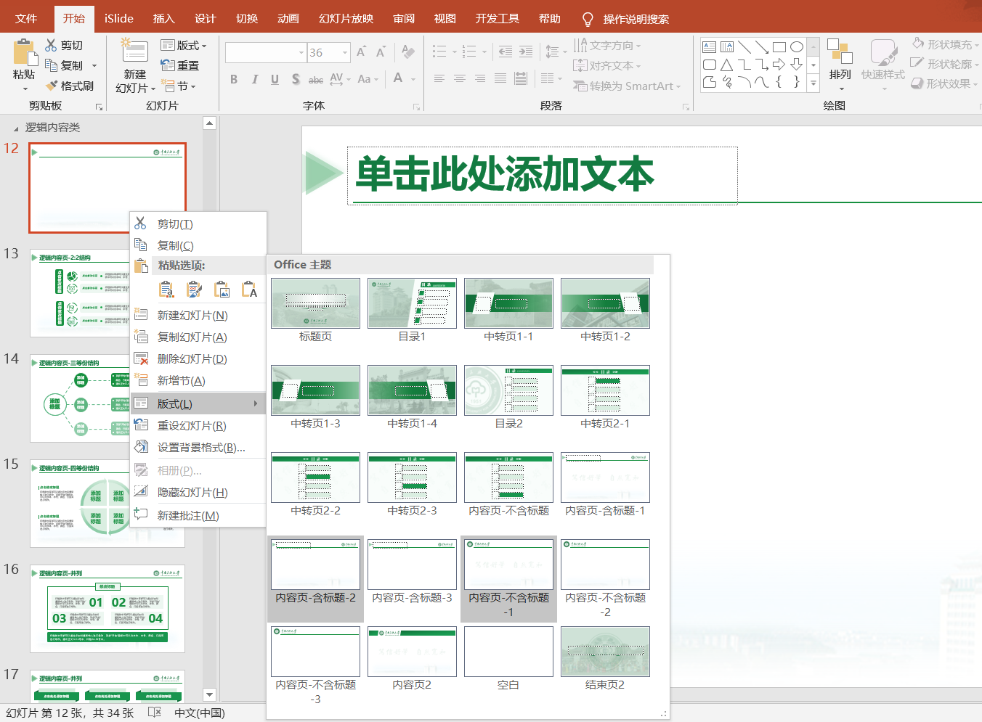
使用小Tip：
在PPT列表上的具体页面，鼠标右键后从“版式”中进行选择，可以一键切换你想要转换的页面类型哦~
内容页有多种基础版式，可根据您的实际需要进行切换。

Slide 34


余雅雯
中南民族大学

Slide 36


